Slide 1
网络协议栈分析与设计
覃振权
zhqqin33@qq.com

Slide 2
outline
课程基本要求
课程书目
C语言：预处理&位运算

Slide 3
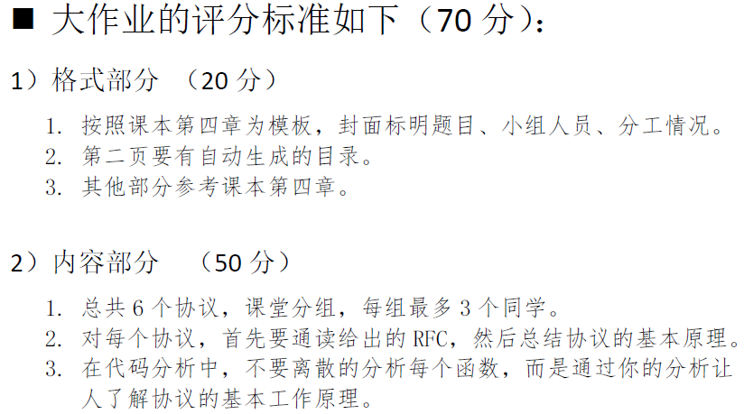
课程基本要求
总分（100分）
= 大作业（70分）+ 平时和上机（30分）

Slide 4
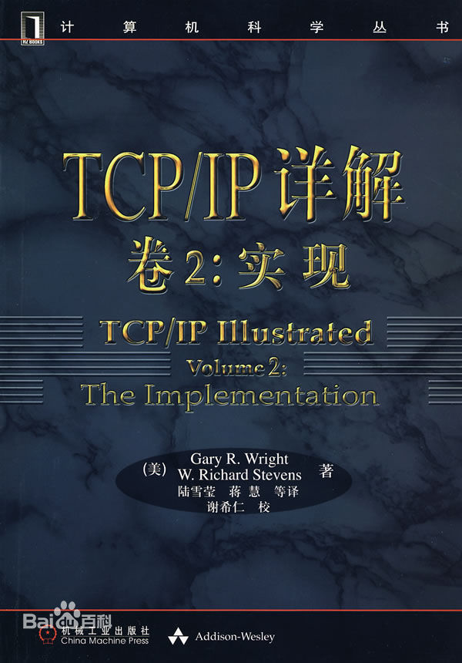

课程书目
教材
  TCP/IP详解 卷2：实现
  W.Richard Stevens
  基于4.4BSD_Lite（1994）
参考教材
  The Linux Networking Architecture: Design and Implementation of Network Protocols in the Linux Kernel
  Klaus Wehrle
  基于Linux Kernel 2.4

Slide 5
outline
课程基本要求
课程书目
C语言：预处理&位运算

Slide 6
C语言：预处理
以下叙述中正确的是（ ）
  用#include包含的头文件的后缀不可以是”.a”
  若一些源程序中包含某个头文件，当该头文件有错时，只需对该头文件进行修改，包含此头文件的所有源程序不必重新进行编译
  宏命令行可以看做是一行C语句
  C编译中的预处理是在编译之前进行的
D

Slide 7
C语言：预处理
以下程序的输出结果是（ ）
#define MA(x) x*(x-1)
#include<stdio.h>
void main(){
int a=1,b=2;
printf(“%d\n”,MA(1+a+b));
}
8

Slide 8
C语言：位运算
完成以下代码行（要求用到位操作）
判断一个数的奇偶性
boolean isOddNum(int n){
return ___________;
}
(n & 1) == 1

Slide 9
C语言：位运算
完成以下代码行（要求用到位操作）
提取某位：从低位到高位，取n的第m位
int getBit(int n, int m){
return _______________;
}
(n >> (m-1)) & 1

Slide 10
C语言：位运算
将某位置1：从低位到高位将n的第m位置1
int setBitToOne(int n, int m){
return _______________;
}
n | (1 << (m-1))
/*将1左移m-1位找到第m位，得到000...1...000
n再和这个数做或运算*/

Slide 11
C语言：预处理&位运算

Slide 12
C语言：预处理命令
理解宏定义的概念
掌握不带参数、带参数的宏定义
理解文件包含
了解条件编译

Slide 13
C语言：预处理命令
预处理
  种类
    宏定义 #define
    文件包含 #include
    条件编译 #if--#else--#endif等
  格式
    “#”开头
    占单独书写行
    语句尾不加分号

Slide 14
C语言：预处理命令
宏体可缺省,表示宏名
定义过或取消宏体
宏定义
  不带参数宏定义
    一般形式： #define 宏名 [宏体]
    功能:用指定标识符(宏名)代替字符序列(宏体)
如 #define YES 1
#define NO 0
#define PI 3.1415926
#define OUT printf(“Hello,World”);
    定义位置:任意(一般在函数外面)
    作用域:从定义命令到文件结束
    #undef可终止宏名作用域
    格式： #undef 宏名
例 #define YES 1
main()
{ ……..
}
#undef YES
#define YES 0
max()
{……..
}
例 #define WIDTH 80
#define LENGTH WIDTH+40
var=LENGTH*2;
宏展开：var= 80+40 *2;
例 #define WIDTH 80
#define LENGTH WIDTH+40
var=LENGTH*2;
宏展开：var= 80+40 *2;
YES原作用域
( )
    宏展开：预编译时,用宏体替换宏名---不作语法检查
( )
    引号中的内容与宏名相同也不置换
如 if(x==YES) printf(“correct!\n”);
else if (x==NO) printf(“error!\n”);
展开后： if(x==1) printf(“correct!\n”);
else if (x==0) printf(“error!\n”);
    宏定义可嵌套，不能递归
例 #define PI 3.14159
printf(“2*PI=%f\n”,PI*2);
宏展开：printf(“2*PI=%f\n”,3.14159*2);
YES新作用域
    宏定义中使用必要的括号（）
例 #define MAX MAX+10 (×)

Slide 15
C语言：预处理命令
  带参数宏定义
    一般形式： #define 宏名(参数表) 宏体
      例 #define S(a,b) a*b
      ………..
      area=S(3,2);
      宏展开： area=3*2;
不能加空格
    宏展开：形参用实参换，其它字符保留
    宏体及各形参外一般应加括号（）
例 #define S (r) PI*r*r
相当于定义了不带参宏S,代表字符串“(r) PI*r*r”
例 #define POWER(x) x*x
x=4; y=6;
z=POWER(x+y);
宏展开：z=x+y*x+y;
一般写成： #define POWER(x) ((x)*(x))
宏展开： z=((x+y)*(x+y));

Slide 16
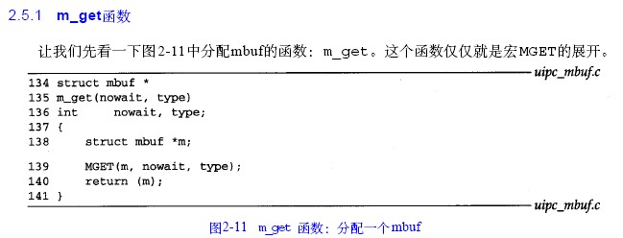
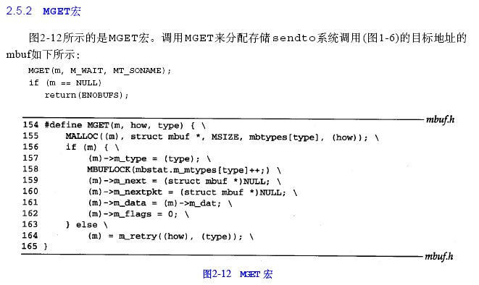
C语言：预处理命令
例 用宏定义和函数实现同样的功能
#define MAX(x,y) (x)>(y)?(x):(y)
…….
main()
{ int a,b,c,d,t;
…….
t=MAX(a+b,c+d);
……
}
宏展开：t=(a+b)>(c+d)?(a+b):(c+d);
int max(int x,int y)
{ return(x>y?x:y);
}
main()
{ int a,b,c,d,t;
…….
t=max(a+b,c+d);
………
}

Slide 17
C语言：预处理命令
    带参的宏与函数区别
带参宏
函数
处理时间
编译时
程序运行时
参数类型
无类型问题
定义实参,形参类型
处理过程
不分配内存
简单的字符置换
分配内存
先求实参值,再代入形参
程序长度
变长
不变
运行速度
不占运行时间
调用和返回占时间

Slide 18
C语言：预处理命令
文件包含
  功能：一个源文件可将另一个源文件的内容全部包含进来
  一般形式： #include “文件名”
  或 #include <文件名>
<> 直接按标准目录搜索
“” 先在当前目录搜索，再搜索标准目录
可指定路径
  处理过程：预编译时,用被包含文件的内容取代该预处理命令，再对“包含”后的文件作一个源文件编译
#include “file2.c”
file2.c
B
A
A
file2.c
file1.c
file1.c

Slide 19
C语言：预处理命令
  被包含文件内容
    源文件(*.c)
    头文件(*.h)
file3.c
file2.c
宏定义
数据结构定义
函数说明等
file1.c
A
  文件包含可嵌套
#include “file2.c”
#include “file3.c”
C
A
B
file3.c
file1.c
file2.c

Slide 20
C语言：预处理命令
/* powers.h */
#define sqr(x) ((x)*(x))
#define cube(x) ((x)*(x)*(x))
#define quad(x) ((x)*(x)*(x)*(x))
例 文件包含举例
#include <stdio.h>
#include "powers.h"
#define MAX_POWER 10
void main()
{ int n;
printf("number\t exp2\t exp3\t exp4\n");
printf("----\t----\t-----\t------\n");
for(n=1;n<=MAX_POWER;n++)
printf("%2d\t %3d\t %4d\t %5d\n",n,sqr(n),cube(n),quad(n));
}
End of “C语言：预处理命令”

Slide 21
C语言：位运算
理解二进制位逻辑运算符
掌握移位运算符
了解二进制位运算的应用
了解位段的意义

Slide 22
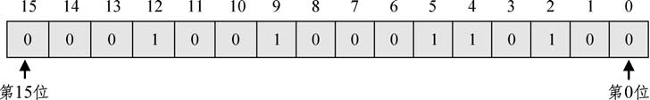

C语言：位运算
  C语言允许直接访问物理地址，能进行位（bit）运算，可以直接对硬件进行操作，因此被称为“高级语言中的低级语言”，很适合编写系统软件的需要。
  位运算是指对二进制位进行的运算。它的运算对象不是以一个数据为单位，而是对组成数据的二进制位进行运算。每个二进制位只能存放0 或1。正确使用二进制位运算，将有助于节省内存空间和编写复杂的程序。
例：一个短整型数据(0x1234)的二进制位

Slide 23
C语言：位运算
C 语言中一共提供了6 种位运算符
  位逻辑运算符有4 个，移位运算符2 个
位运算符
分类 | 位运算符 | 含 义
位逻辑运算符 | ~ | 按位取反
 | & | 按位与
 | | | 按位或
 | ^ | 按位异或
移位运算符 | << | 左移
 | >> | 右移
单目运算符
双目运算符

Slide 24

C语言：位运算
  位运算是对字节或字中的实际位进行检测、设置或移位。
  位运算的运算对象只能是字符型数据或整型数据（int，short int，unsigned int、long int）
  对float、double、long double、void 或其他更复杂的数据类型不能进行位运算。
  位运算符与C 语言中其他运算符相比，其优先级比较分散
    “按位取反”~运算符的优先级高于算术运算符和关系运算符的优先级，是所有位运算符优先级最高的；
    “左移”<<和“右移”>>运算符的优先级高于关系运算符的优先级，但低于算术运算符；
    “按位与”&、“按位或”|和“按位异或”^运算符的优先级都低于算术运算符和关系运算符的优先级。

Slide 25

C语言：位运算
“按位取反”运算符～
  运算规则：将运算对象中的各位的值取反
    即将1 变0，将0 变1。
  “按位取反”可能的运算组合及其结果如下：
    ~ 0 = 1 ~1 = 0
  “按位取反”运算符是单目运算符。
  例如，若x = 0x23，则~ x 的计算结果如下：
即~ x = 0xDC，用十进制表示即为：~ x =~35=220。

Slide 26
C语言：位运算
位逻辑运算~与逻辑非!的区别：
（1）若x 为真，则!x 必为假。
如：若x = 0x23，则!x=0。
（2）若x 为真，~x 的值不一定为假。
如：若x = 0x23，而~ x =220。

Slide 27

C语言：位运算
“按位与”运算符&
  运算规则：如果两个运算对象的对应二进制位都是1，则结果的对应位是1，否则为0。
  “按位与”可能的运算组合及其运算结果如下：
  0&0=0 0&1=0 1&0=0 1&1=1
    例如，若x=0x23，y=0x06，则x&y 的计算结果如下：
    即：x & y = 0x02，用十进制表示即为：35&6=2。

Slide 28
C语言：位运算
位逻辑运算&与逻辑与&&的区别
（1）若x 和y 为真，则x&y 不一定为真。
如：若x = 0x23，y=0x04，而x&y=0。
（2）若x 和y 为真，则x&&y 必定为真。
如：若x = 0x23，y=0x04，而x&&y=1。

Slide 29

C语言：位运算
“按位与”运算有如下一些用途：
  将数据中的某些位清零
  设x 是字符型变量（占8 个二进制位），要将x第1位置0，可进行如下运算：
  x=x&0xFD; 或写成： x&=0xFD;
  若x=0x23，则x&0xFD 的计算结果如下：
  即，0x23&0xFD=0x21
  用十进制表示即为：35&253=33。

Slide 30
C语言：位运算
  可取出数据中的某些位
  例如，为了判断x 的第5 位是否为0，可进行如下运算： if((x&0x20)!=0) …
  若条件表达式(x&0x20)!=0 为真(即不为0)，则x 的第5 位为1，否则为0。
  需要注意，由于“按位与”运算符的优先级低于“关系运算符”!=的优先级，因此，上面if 语句中的表达式( x&0x20 )外面的圆括号不能省略。

Slide 31

C语言：位运算
“按位或”运算符|
  运算规则：只要两个运算对象的对应位有一个是1，则结果的对应位是1，否则为0。
  “按位或”可能的运算组合及其运算结果如下：
  0|0=0 0|1=1 1|0=1 1|1=1
    例如，若x=0x23，y=0x06，则x|y 的计算结果如下:
即：x | y = 0x27，用十进制表示即为：35|6=39。

Slide 32
C语言：位运算
位逻辑运算|与逻辑或||的异同：
若x和y为真，则x|y 和x||y 均为真。
“按位或”运算通常用于对一个数据（变量）中的某些位置1，而其余位不发生变化。
如：将x 中的第6 位置1 可进行如下运算：
x=x|0x40; 或写成： x|=0x40;
【例】 从键盘上输入一正整数，若此数是偶数，则将其转换为大于此偶数的最小奇数，并显示出来。
关键语句：if(n%2==0) m=n|0x01;
将n的最低位从0 变为1，即偶数变奇数，同m=n+1。

Slide 33

C语言：位运算
“按拉异或”运算符^
  运算规则：如果两个运算对象的对应位不同，则结果的对应位为1，否则为0。
  “按位异或”可能的运算组合及其结果如下：
  0^0=0 0^1=1 1^0=1 1^1=0
    例如，若x=0x23，y=0x06，则x^y 的计算结果如下：
    即：x ^ y = 0x25，用十进制表示即为：35^6=37。

Slide 34
C语言：位运算
“按位异或”运算有如下一些应用：
  使数据中的某些位取反，即0变1，1变0。
    例如，将x 中的第5 位取反，可进行如下的运算：
  x=x^0x20; 或写成： x^=0x20;
  同一个数据进行“异或”运算后，结果为0。
  例如，将x 变量清0的运算：x^=x;
  “异或”运算具有性质：(x^y)^y=x。
    如，若x=0x23，y=0x06，
    则x^y=0x25，0x25^y=0x23。

Slide 35
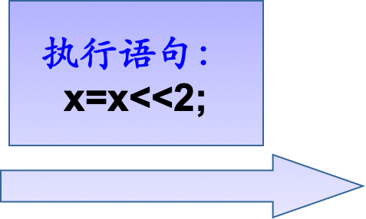
C语言：位运算
“左移”运算符<<
  运算规则：将运算对象中的每个二进制位向左移动若干位，从左边移出去的高位部分被丢失，右边空出的低位部分补零。
    例如，若x=0x23，则语句 x=x<<2; 或 x<<=2;执行结果为：
十六进制
0x23
二进制
0010 0011
十进制
35
十六进制
0x8C
二进制
1000 1100
十进制
140
说明：
在进行“左移”运算时，如果移出去的高位部分不包含1，
则左移1 位相当于乘以2，左移i 位相当于乘以2^{i}。

Slide 36


C语言：位运算
“右移”运算符>>
  运算规则：将运算对象中的每个二进制位向右移动若干位，从右边移出去的低位部分被丢失。
  对于左边空出的高位部分按以下几种情况处理：
    无符号数，高位补0。
    正的有符号数（符号位为0），高位补0。
    负的有符号数（符号位为1），补0 还是补1，与所使用的计算机系统有关。
      “逻辑右移”：高位补0
      “算术右移”：高位补1

Slide 37
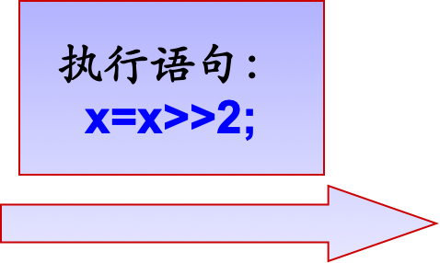
C语言：位运算
例如，若x = 0x08，
  则语句 x=x>>2; 或 x>>=2; 执行结果如下：
十六进制
0x08
二进制
0000 1000
十进制
8
十六进制
0x02
二进制
0000 0010
十进制
2
说明：
在进行“右移”运算时，如果移出去的低位部分不包含1，
则右移1 位相当于除以2，右移i 位相当于除以2^{i}。

Slide 38
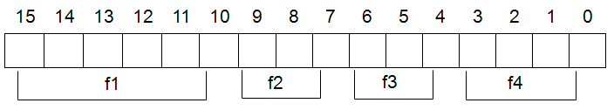
C语言：位段
在程序设计过程中，经常要设置一些标志信息（如，“真”、 “假”值等），这些标志信息往往仅占一个或几个二进制位，如果用一个变量表示一个标志信息，则将浪费存储空间。因此，通常的做法是将程序中的多个标志设置在一个变量中的不同的二进制位上。
4个标志信息共用2个存储单元示例
上图中，标志f1，f2，f3，f4 分别占用6，3，3，4 个二进制位，它们共占用16 个二进制位，相当于一个整型变量所占用的位数。

Slide 39
C语言：位段
尽管可以利用前面介绍的位运算处理这些标志信息，但其处理过程显得很麻烦。为了简洁而有效地处理这些标志信息，C 语言提供了位段操作。
将上述标志信息f1，f2，f3 和f4 组合在一个位段结构中，其定义如下：
struct packed_data
{
  unsigned int f1:6;
  unsigned int f2:3;
  unsigned int f3:3;
  unsigned int f4:4;
};

Slide 40
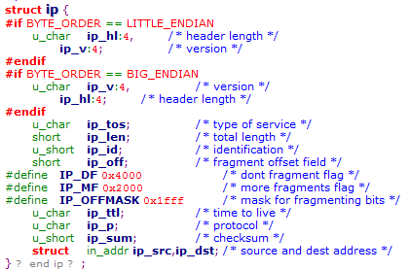
C语言：位段
由struct packed_data 位段结构类型，可以定义相应的 位段结构类型的变量。例如：
struct packed_data data;
对位段结构成员的引用方式，与引用一般结构体成员的方式相同。如：
data.f2=3;
它表示将3 赋给data 位段变量中的f2 位段（成员）中。
需要注意的是，在对位段赋值时，应该考虑到每个位段所占用的二进制位数。如果所赋的数值超过了位段的表示范围，则自动取其低位数字。如，若有如下赋值语句：
data.f2=8;
由于f2 位段仅占3 个二进制位，因此，实际赋给f2 位段的是8 的二进制表示（即1000）的低3 位，也就是000。

Slide 41

C语言：位运算
本部分主要介绍了二进制位的位逻辑运算和移位运算，正确使用二进制位运算，将有助于节省内存空间和编写复杂的程序，适合硬件编程和系统软件编写的需要。
位运算符除按位取反运算符（~）是单目运算符外，其他运算符均为二目运算符。位运算符与C 语言中其他运算符相比，其优先级比较分散，因此在进行不同运算符混合运算时，可以适当的使用括号来确定计算的优先顺序，以免出错。
End of “C语言：位运算”

Slide 42
C语言：位运算
将某位置0：从低位到高位将n的第m位置0
int setBitToZero(int n, int m){
return _______________;
}
n & ~(1 << (m-1))

Slide 43
C语言：位运算
求两个整数的平均值
int getAverage(int x, int y){
return _______________;
}
(x + y) >> 1
/*凡是涉及除以2的，都尽量用移位来做，这样效率会高些*/

